Slide 1
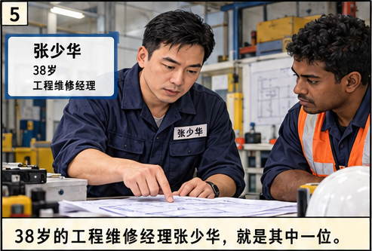
我为狮城做贡献
中一高级华文 · 单元六
走访地铁维修人员
新闻阅读
Notes:
依据所附课本、教参核对。问题先作答，再翻下一页讲评。课文数据属于原报道，不作为当前统计。
对应在线投影第1页。

Slide 2
课文的阅读目标
读懂维修人员的工作
区分新闻中的事实与意见
根据课文说明自己的看法
Notes:
依据所附课本、教参核对。问题先作答，再翻下一页讲评。课文数据属于原报道，不作为当前统计。
对应在线投影第2页。

Slide 3
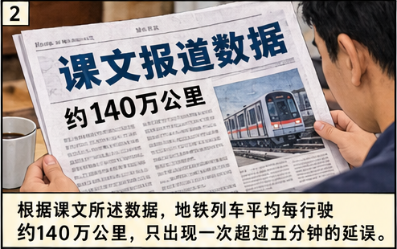
第1段
从哪里看出地铁运行的可靠度有所提升？
引用数据时，要保留哪些条件？
Notes:
依据所附课本、教参核对。问题先作答，再翻下一页讲评。课文数据属于原报道，不作为当前统计。
对应在线投影第3页。

Slide 4
第1段 · 参考
课文指出第一季度可靠度有所提升。
约140万公里，才出现一次超过五分钟的延误。
文中没有列出前期数据，不能计算提升幅度。
Notes:
依据所附课本、教参核对。问题先作答，再翻下一页讲评。课文数据属于原报道，不作为当前统计。
对应在线投影第4页。

Slide 5
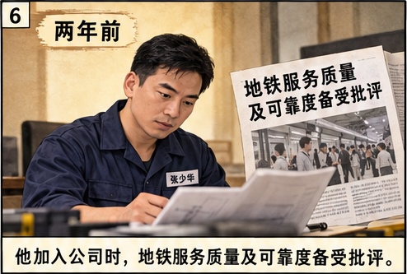
第2段
张少华面对什么挑战？
“明知山有虎，偏向虎山行”是什么意思？
Notes:
依据所附课本、教参核对。问题先作答，再翻下一页讲评。课文数据属于原报道，不作为当前统计。
对应在线投影第5页。

Slide 6
第2段 · 参考
服务质量及可靠度备受批评。
他明知工作困难，仍勇敢面对，并贡献自己的经验。
Notes:
依据所附课本、教参核对。问题先作答，再翻下一页讲评。课文数据属于原报道，不作为当前统计。
对应在线投影第6页。

Slide 7
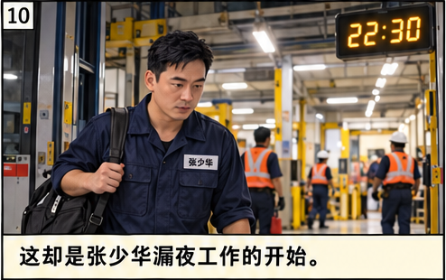
第3段
晚上10点30分和11点，
张少华分别做什么？
Notes:
依据所附课本、教参核对。问题先作答，再翻下一页讲评。课文数据属于原报道，不作为当前统计。
对应在线投影第7页。

Slide 8
第3段 · 参考
10点30分：开始漏夜工作。
11点：与其他车厂协调，检查并确认机车操作正常。
Notes:
依据所附课本、教参核对。问题先作答，再翻下一页讲评。课文数据属于原报道，不作为当前统计。
对应在线投影第8页。

Slide 9
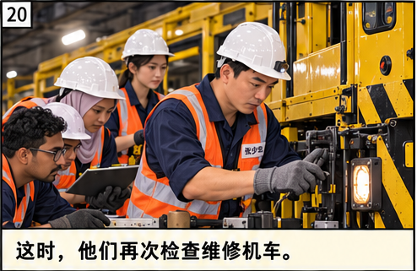
第4段
凌晨1点15分和1点30分，
维修团队分别做什么？
Notes:
依据所附课本、教参核对。问题先作答，再翻下一页讲评。课文数据属于原报道，不作为当前统计。
对应在线投影第9页。

Slide 10
第4段 · 参考
1点15分：末班车回厂，再次检查机车。
1点30分：准备就绪，维修团队开工。
Notes:
依据所附课本、教参核对。问题先作答，再翻下一页讲评。课文数据属于原报道，不作为当前统计。
对应在线投影第10页。

Slide 11
维修工作
三小时内有哪些任务？
它们的共同目的是什么？
Notes:
依据所附课本、教参核对。问题先作答，再翻下一页讲评。课文数据属于原报道，不作为当前统计。
对应在线投影第11页。

Slide 12
维修工作 · 参考
清洗隧道，检查电路，扫描并更换有裂痕的轨道。
保障列车行驶安全、平稳、顺畅。
Notes:
依据所附课本、教参核对。问题先作答，再翻下一页讲评。课文数据属于原报道，不作为当前统计。
对应在线投影第12页。

Slide 13
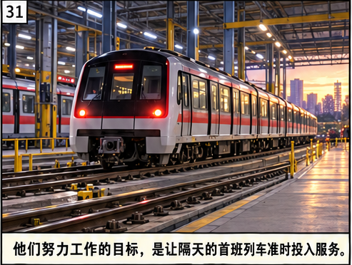
第5段
“全力以赴”是什么意思？
什么是张少华的工作动力？
Notes:
依据所附课本、教参核对。问题先作答，再翻下一页讲评。课文数据属于原报道，不作为当前统计。
对应在线投影第13页。

Slide 14
第5段 · 参考
全力以赴：尽全部力量。
他希望改善服务，并从工作中得到乐趣和成就感。
Notes:
依据所附课本、教参核对。问题先作答，再翻下一页讲评。课文数据属于原报道，不作为当前统计。
对应在线投影第14页。

Slide 15
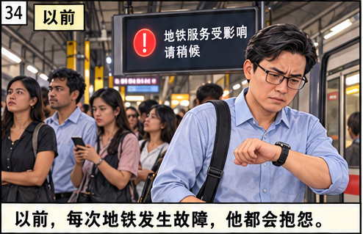
第6段
李小平的态度前后有什么不同？
为什么会改变？
Notes:
依据所附课本、教参核对。问题先作答，再翻下一页讲评。课文数据属于原报道，不作为当前统计。
对应在线投影第15页。

Slide 16
第6段 · 参考
以前抱怨，认为正常运行理所当然。
后来了解幕后人员的付出，认为他们值得理解和支持。
Notes:
依据所附课本、教参核对。问题先作答，再翻下一页讲评。课文数据属于原报道，不作为当前统计。
对应在线投影第16页。

Slide 17
新闻报道的组成
标题：主标题与副标题
导语：概括重要信息
主体：详细报道内容
本课第2—6段都列为主体。
Notes:
依据所附课本、教参核对。问题先作答，再翻下一页讲评。课文数据属于原报道，不作为当前统计。
对应在线投影第17页。

Slide 18
整理新闻内容
第一段导语写什么？
第2—5段写什么？
第6段写什么？
Notes:
依据所附课本、教参核对。问题先作答，再翻下一页讲评。课文数据属于原报道，不作为当前统计。
对应在线投影第18页。

Slide 19
新闻结构 · 参考
导语：运行状况与幕后人员
主体第2—5段：张少华的背景、工作和感受
主体第6段：乘客的看法及其变化
Notes:
依据所附课本、教参核对。问题先作答，再翻下一页讲评。课文数据属于原报道，不作为当前统计。
对应在线投影第19页。

Slide 20
事实与意见
事实：可以用证据核查的信息。
意见：人物的看法、感受或判断。
Notes:
依据所附课本、教参核对。问题先作答，再翻下一页讲评。课文数据属于原报道，不作为当前统计。
对应在线投影第20页。

Slide 21
判断并解释
“得归功于一群默默付出的幕后英雄。”
这是事实还是意见？为什么？
Notes:
依据所附课本、教参核对。问题先作答，再翻下一页讲评。课文数据属于原报道，不作为当前统计。
对应在线投影第21页。

Slide 22
判断 · 参考
这是报道中的判断：把运行稳定归因于幕后人员。
应区分数据与对原因的评价。
Notes:
依据所附课本、教参核对。问题先作答，再翻下一页讲评。课文数据属于原报道，不作为当前统计。
对应在线投影第22页。

Slide 23
第六段判断（①②③）
①经常搭乘地铁上下班。
②发生故障时会抱怨。
③认为正常运行理所当然，并不难。
分别属于事实还是意见？为什么？
Notes:
课本阅读放大镜第二组原题，句子在投影上作简短摘述；完整句子见学生学习单及课文。必须说出判断理由。
对应在线投影第23页。

Slide 24
第六段①②③ · 参考
事实：①②。乘车与抱怨是可核查的行为。
意见：③。它表达李小平原来的看法。
Notes:
课本阅读放大镜第二组原题，句子在投影上作简短摘述；完整句子见学生学习单及课文。必须说出判断理由。
对应在线投影第24页。

Slide 25
第六段判断（④⑤）
④从报道了解到幕后人员坚守岗位、努力付出。
⑤认为这些小人物应该得到公众的理解和支持。
分别属于事实还是意见？为什么？
Notes:
课本阅读放大镜第二组原题，句子在投影上作简短摘述；完整句子见学生学习单及课文。必须说出判断理由。
对应在线投影第25页。

Slide 26
第六段④⑤ · 参考
事实：④。说明他获知的情况，可查证。
意见：⑤。表达他对公众应该怎么做的看法。
Notes:
课本阅读放大镜第二组原题，句子在投影上作简短摘述；完整句子见学生学习单及课文。必须说出判断理由。
对应在线投影第26页。

Slide 27
课本例子：客工（①②）
①我是一名客工，离乡背井到新加坡打拼。
②我在工地搬运钢筋、砖头和水泥，油漆门窗、栏杆，搭建和拆卸脚架。
Notes:
依据所附课本、教参核对。问题先作答，再翻下一页讲评。课文数据属于原报道，不作为当前统计。
对应在线投影第27页。

Slide 28
课本例子：客工（③④）
③我每天早出晚归，回到宿舍天已经黑了。
④这份工作虽然辛苦，但我凭着自己的双手改善了家人的生活，我感到很欣慰。
Notes:
课本第三组例句，接着①②阅读。请判断并说明理由，不新增短文。
对应在线投影第28页。

Slide 29
客工例子 · 参考
按教参：事实①②③，意见④。
身份、工作及作息可以查证。
④主要表达“辛苦”“欣慰”的感受。
Notes:
④中的生活改善含可核查信息。先沿用教材整体分类，再区分事实成分与感受，不能说④每个字都不可核查。
对应在线投影第29页。

Slide 30
读后说
把简单的事做好就是不简单。
你同意吗？说说你的看法。
Notes:
依据所附课本、教参核对。问题先作答，再翻下一页讲评。课文数据属于原报道，不作为当前统计。
对应在线投影第30页。

Slide 31
说清楚你的看法
我的看法是什么？
为什么？举什么例子？
例子怎样支持我的看法？
Notes:
依据所附课本、教参核对。问题先作答，再翻下一页讲评。课文数据属于原报道，不作为当前统计。
对应在线投影第31页。

Slide 32
独立作答
结合课文，说明李小平为什么改变对地铁维修人员的看法。
Notes:
依据所附课本、教参核对。问题先作答，再翻下一页讲评。课文数据属于原报道，不作为当前统计。
对应在线投影第32页。

Slide 33
独立作答 · 参考
他从新闻报道了解到维修人员一直坚守岗位，为乘客出行顺畅而努力付出，因此转为理解，并认为他们值得支持。
Notes:
依据所附课本、教参核对。问题先作答，再翻下一页讲评。课文数据属于原报道，不作为当前统计。
对应在线投影第33页。

